Slide 1
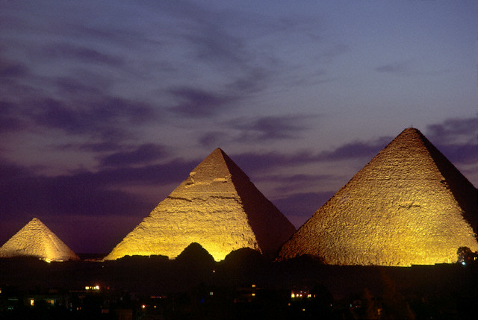
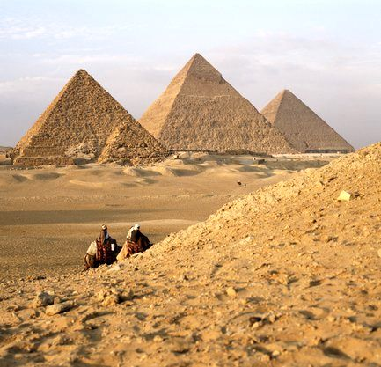
Египетские пирамиды
Египетские пирамиды — величайшие архитектурные памятники Древнего Египта.
При упоминании египетских пирамид, как правило, имеют в виду Великие Пирамиды, расположенные в Гизе, неподалёку от Каира.
Крупнейшая из них - пирамида Хеопса, второго фараона IV династии. Эта пирамида до сих пор остается самым большим архитектурным творением рук человеческих. В основании она представляет собой квадрат со стороной 227,5 метров. Высота при строительстве - 146,6 метров, а сейчас пирамида на 9 метров ниже: верхние камни упали во время землетрясений.

Slide 2
Пирамида Хеопса
Еще в древности пирамиды Гизы считались одним из семи "чудес света". Но и сегодня они способны поразить кого угодно. Крупнейшая из них - пирамида Хеопса, второго фараона IV династии. Эта пирамида до сих пор остается самым большим архитектурным творением рук человеческих. В основании она представляет собой квадрат со стороной 227,5 метров. Высота при строительстве - 146,6 метров, а сейчас пирамида на 9 метров ниже: верхние камни упали во время землетрясений. На сооружение пирамиды (а оно было закончено около 2590 года до н.э. ) ушло 2,3 миллиона каменных блоков весом две с половиной тонны каждый. Общий объем пирамиды составляет 2,34 млн. кубометров. Грани пирамиды ориентированы по сторонам света, а угол наклона их к основанию равен 51º52'. Вход находится с северной стороны. Отдельные блоки, по словам арабского историка Абдель Латифа (XII в.), настолько точно подогнаны друг к другу, что между ними нельзя просунуть лезвие ножа.
Внутри пирамиды Хеопса нет ни надписей, ни украшений. Там находятся три погребальные камеры. Погребальная камера фараона представляет собой комнату длиной около 11 метров, шириной пять метров и высотой почти шесть метров. Стены усыпальницы отделаны гранитными плитами. Саркофаг из красного гранита пуст. Ни мумия фараона, ни погребальная утварь не были найдены. Предполагают, что пирамида была разграблена еще в глубокой древности.
На южной стороне пирамиды находится сооружение, по форме напоминающее корабль. Это так называемая Солнечная ладья - одна из пяти, на которых Хеопс должен был отправиться в потусторонний мир. В 1954 г. ладья длиной 43,6 м, разобранная на 1224 части, была обнаружена при раскопках. Она построена из кедра без единого гвоздя и, как свидетельствуют сохранившиеся на ней следы ила, перед смертью Хеопса еще плавала по Нилу.

Slide 3
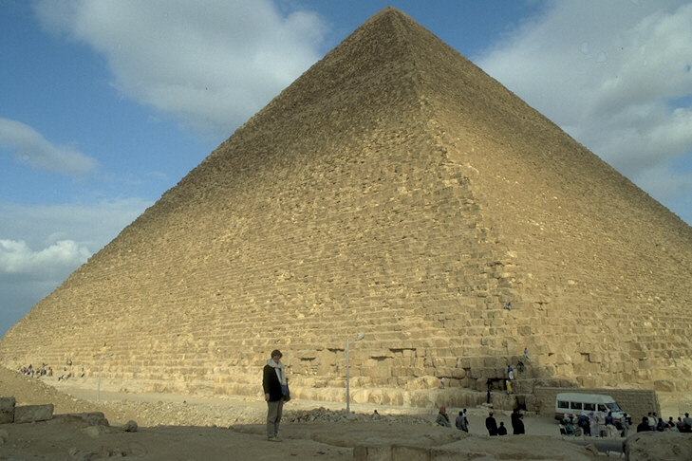
"Горизонт Хуфу" - так называется пирамида Хеопса.

Slide 4
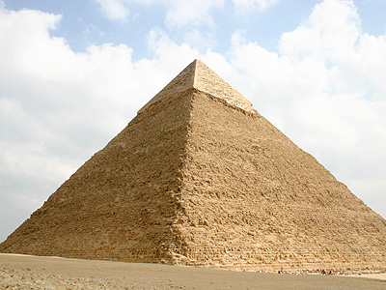
Пирамида Хефрена
Вторая по величине пирамида Гизы принадлежит фараону Хефрену. Она была построена на 40 лет позже первой. Иной раз кажется, что пирамида Хефрена даже больше, чем Хеопса. На самом деле она немного меньше. Сторона квадратного основания пирамиды Хефрена - 215 метров. Высота - 136 метров. Впрочем, в древности, как и пирамида Хеопса, она была на 9 метров выше. Угол наклона острее, чем у первой пирамиды: 53º8'. Здесь более четко просматривается весь комплекс сооружений, состоящий из храма в долине, дороги, храма мертвых и собственно пирамиды. Нижний храм, в котором когда-то стояли 25 статуй фараонов, известен тем, что здесь, на пороге царства мертвых, была произведена мумификация Хефрена

Slide 5
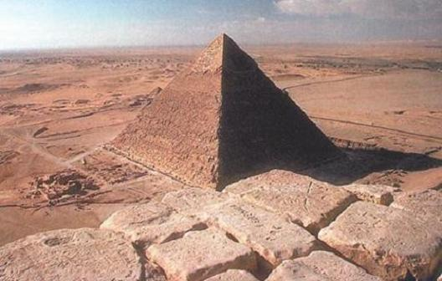
Пирамида Микерина
Завершает ансамбль великих пирамид Гизы пирамида Микерина. Ее строительство было закончено в 2505 году до н.э. Пирамида эта значительно меньше своих предшественниц. Сторона основания - 108 метров, первоначальная высота - 66,5 метров (сегодня - 62 м), угол наклона - 51º . Единственная погребальная камера пирамиды вырублена в ее скальном основанииподчеркивает величие пирамид Хеопса и Хефрена. Последние нетрудно отличить друг от друга: у пирамиды Хефрена возле верхушки частично сохранилась белая базальтовая облицовка.

